Slide 1



基于推荐算法的音乐推荐系统设计与实现
191191叶宇涛

Slide 2
目前进度汇报
1.完成了大框架的设计，整体流程的梳理。
2.收集了国外的数据集，利用国外的数据集进行训练，对数据集进行了特征工程。
3.参考了协同过滤相关的论文，完成了itemCF和UserCF的demo算法，实现了召回。
4.GBDT+LR做ctr预估，选出最合适推荐的5首歌曲。
5.利用爬虫爬取了国内网易云音乐的歌单，便于后续的处理。

Slide 3
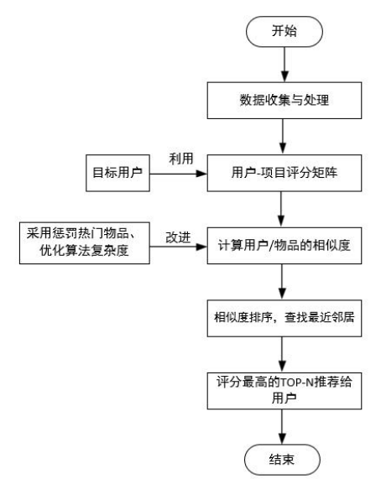
协同过滤算法流程

Slide 4
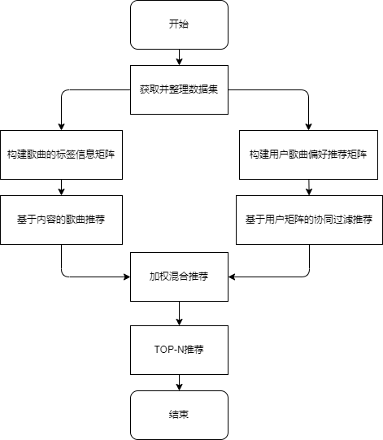
遇到的一些问题
1.收集不到国内的数据集，只能利用国外的数据集进行训练。
2.协同过滤算法容易遇到冷处理问题，也就是新加入的用户没法进行个性化推荐，因此将结合基于内容的推荐算法进行混合推荐。

Slide 5
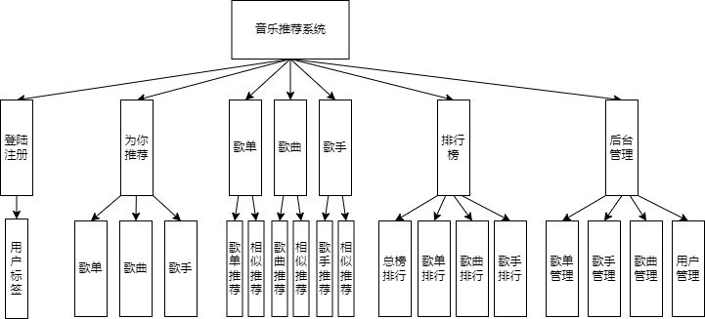
整体架构

Slide 6
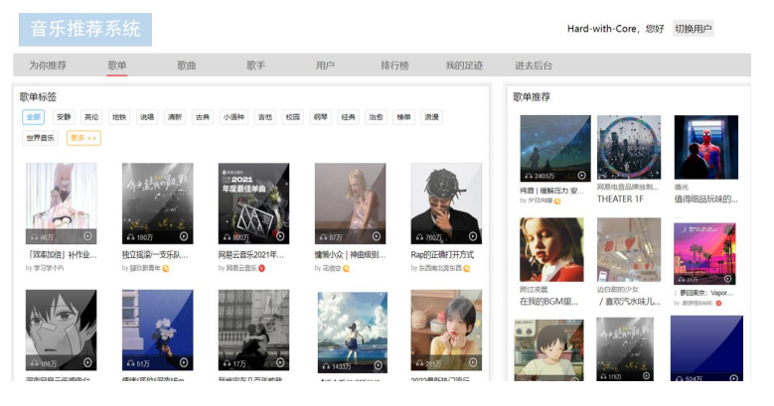
日后计划
1.继续完善推荐算法
2.用Django开发前端界面
3.进行前后端连接
4.利用lstm完成情感分析demo

Slide 7
THANKS
单击此处添加文本具体内容

